Slide 2

Hệ thống quản lý nhân viên
Nhóm 10:
Bùi Việt Hưng – 20225723
Nguyễn Trí Đức – 20225812
Phạm Tùng Dương – 20225825
Đỗ Doãn Vinh – 20225953
Trương Anh Đức – 20225814

Slide 3
Mục lục
Tổng quan
Thiết kế các lớp
Sơ đồ lớp
Demo

Slide 4
1.Tổng quan bài tập lớn
1.1. Giới thiệu:
-Hiện nay có rất nhiều công ty với số lượng nhân viên rất lớn, có thể lên đến hàng trăm, hàng nghìn nhân viên. Vì vậy, một hệ thống quản lý nhân viên là cần thiết.

Slide 5
1. Tổng quan bài tập lớn
1.2. Các lớp:
-Lớp nhân viên: lưu trữ các thông tin liên quan đến nhân viên(tên, số điện thoại, email, lương cơ bản,..).
-Kĩ sư và quản lý được kế thừa từ lớp nhân viên, trong đó kĩ sư sẽ được tính lương = lương cơ bản + lương giờ làm thêm, quản lý sẽ được tính lương = lương cơ bản + lương thuởng.
-Lớp phòng ban: lưu trữ thông tin về các phòng, chức vụ.
-Lớp Project, Task: lưu trữ thông tin về các Project, task.

Slide 6
1. Tổng quan bài tập lớn
1.3. Các yếu tố, tính hướng đối tượng:
-Tính kế thừa: lớp con manager và engineer được kế thừa từ lớp cha employee.
-Tính đa hình: các lớp con manager và engineer ghi phương thức calculateSalary từ lớp cha, manager và engineer có cách tính lương khác nhau nhưng triển khai giao diện chung, sử dụng 1 phương thức thống nhất cho nhiều đối tượng khác nhau.
-Tính đóng gói: ẩn các thuộc tính, phương thức trong lớp và cho phép truy cập các phương thức công khai.

Slide 7
2.Thiết kế các lớp
2.1. Quản lý nhân viên -Hiển thị danh sách nhân viên có trong hệ thống.
-Thêm nhân viên.
-Sửa thông tin nhân viên.
-Xoá nhân viên.

Slide 8
2.Thiết kế các lớp
2.2. Quản lý phòng ban:
-Hiển thị các phòng ban đang có trong hệ thống.
-Hiển thị thông tin phòng ban: hiển thị danh sách các nhân viên có trong phòng ban và trưởng phòng, các project phụ trách.
-Xoá thành viên: xoá thành viên khỏi phòng ban.

Slide 9
2.Thiết kế các lớp
2.3. Quản lý dự án:
-Hiển thị thông tin dự án: Hiển thị thông tin về dự án, bao gồm các nhiệm vụ và thông tin dự án.
-Thêm task vào project đã chọn.

Slide 10
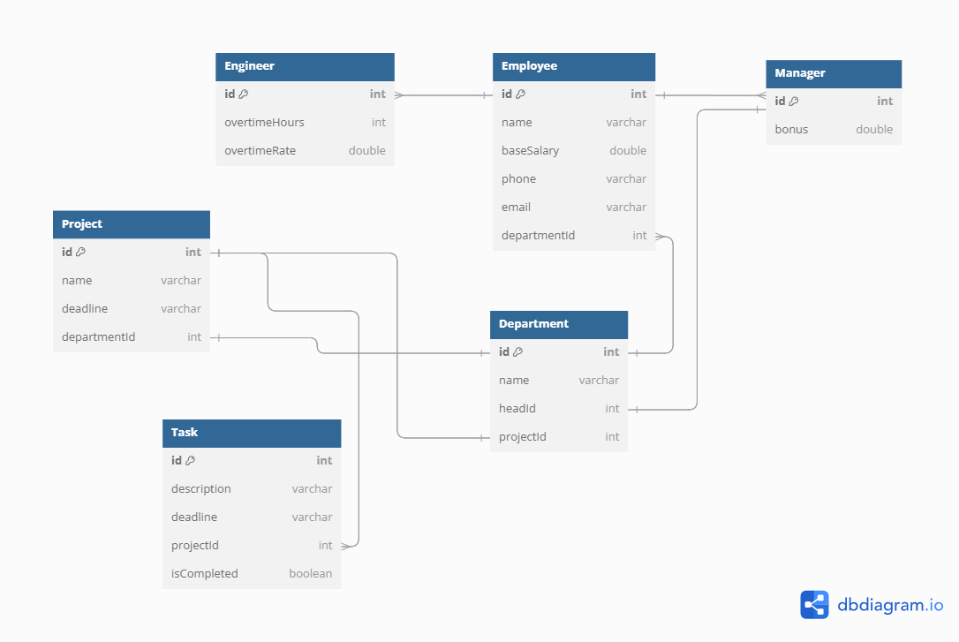
ERD

Slide 11
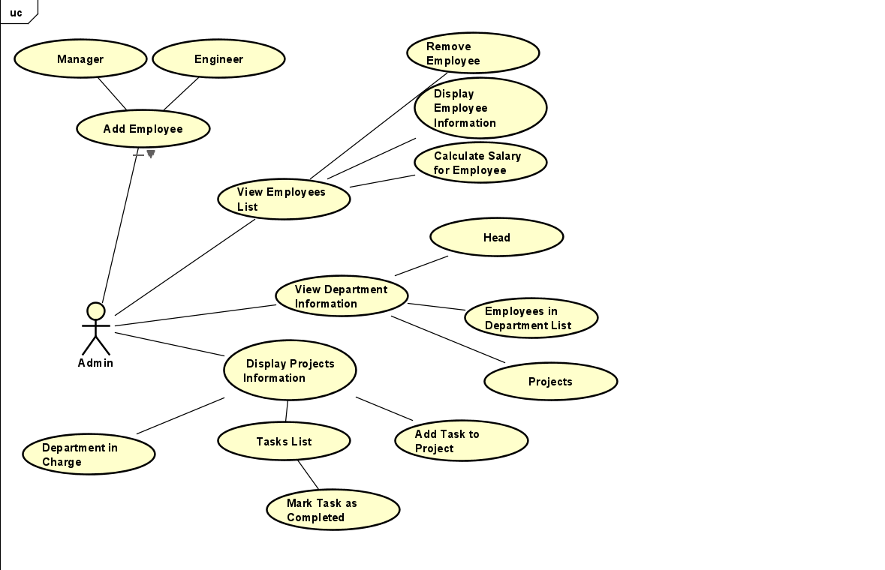
UseCase Diagram

Slide 12
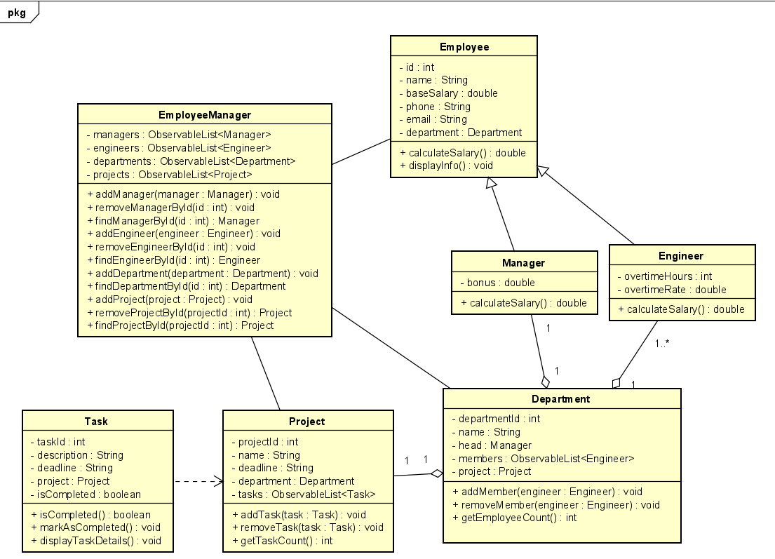
Class Diagram

Slide 13
3.Demo

Slide 14
THANK YOU !

